Slide 1
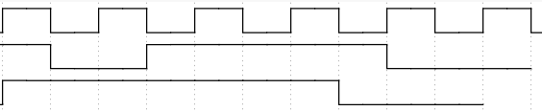
8

Slide 2
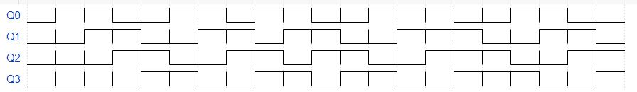
12

Slide 3

14

Slide 4
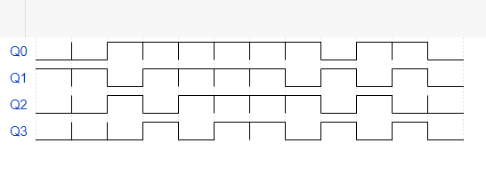
18

Slide 5
22
00100110
00010011
00001001
00010010
00100100
01001000
00100100
01001000
10010000
00100000
00010000
00001000

Slide 6
25
（a）3
（b）5
（c）7
（d）8

